Slide 1
Проект webserver
Подготовил сорокин александр

Slide 2
Идея проекта
Написать сервер(сайт), который сможет:
Презентовать посетителю сайта мою игру(см. прошлый проект)
Показать, где скачать игру.
Размещать и отправлять в игру пользовательские уровни.

Slide 3
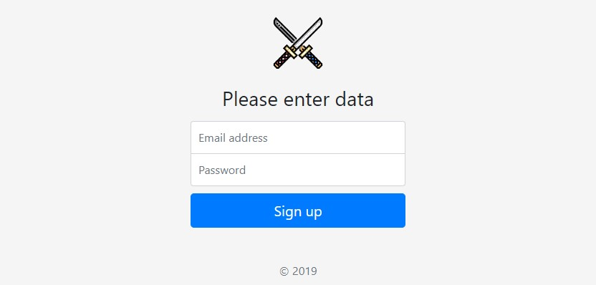
Регистрация и вход в аккаунт

Slide 4
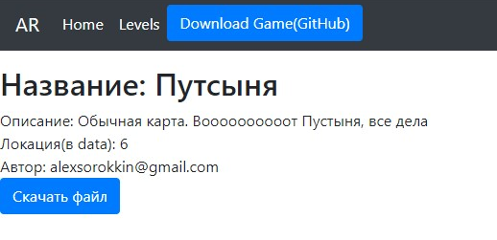
Добавление(просмотр) уровня и скачивание txt

Slide 5
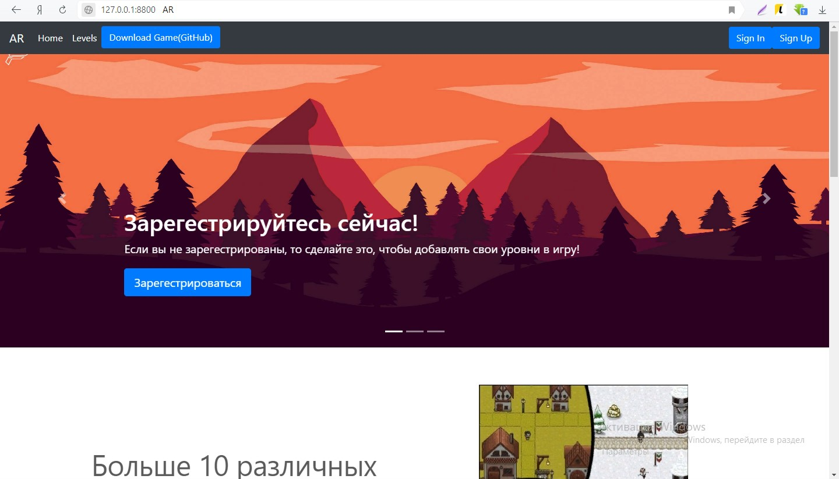

Slide 6
Описание реализации
Библиотеки: flask, flask_wtf, requests, random, sqlite3
Flask – для создания, рендера страниц и перехода между ними
Flask_wtf – для форм регистрации и входа
Requests – использовался в игре для скачивания уровней
Random – рандомайз уровней
Sqlite3 – для создания бд для пользователей и уровней

Slide 7
заключение
Идеи для доработки:
Сделать страницу профиля со статистикой
Возможность комментировать уровни
Добавить возможность предлагать не только уровни, но и спрайты

Slide 8
THE END

